Slide 1













Slide 2

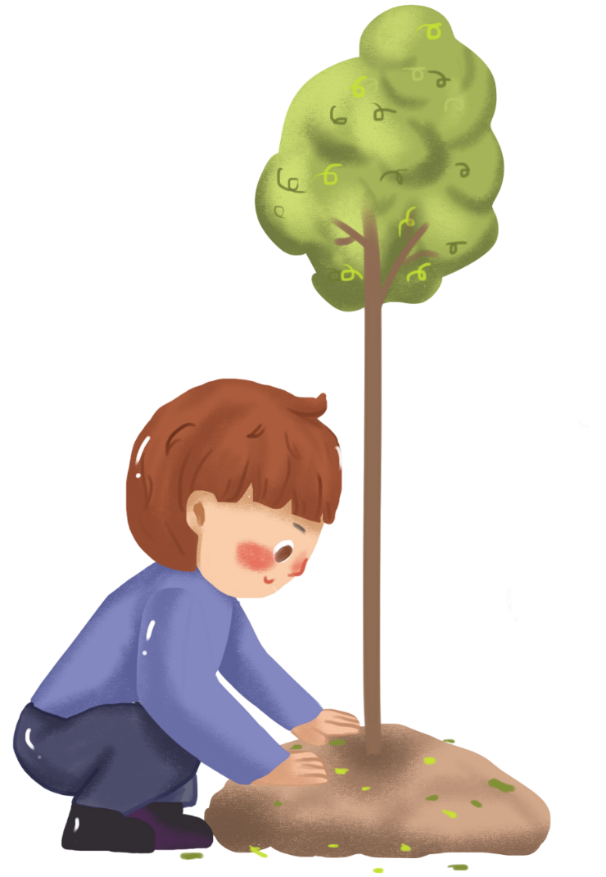


Slide 3

Notes:
https://www.youtube.com/watch?v=I7QoYytoGjs&t=14s

Slide 4


Slide 5

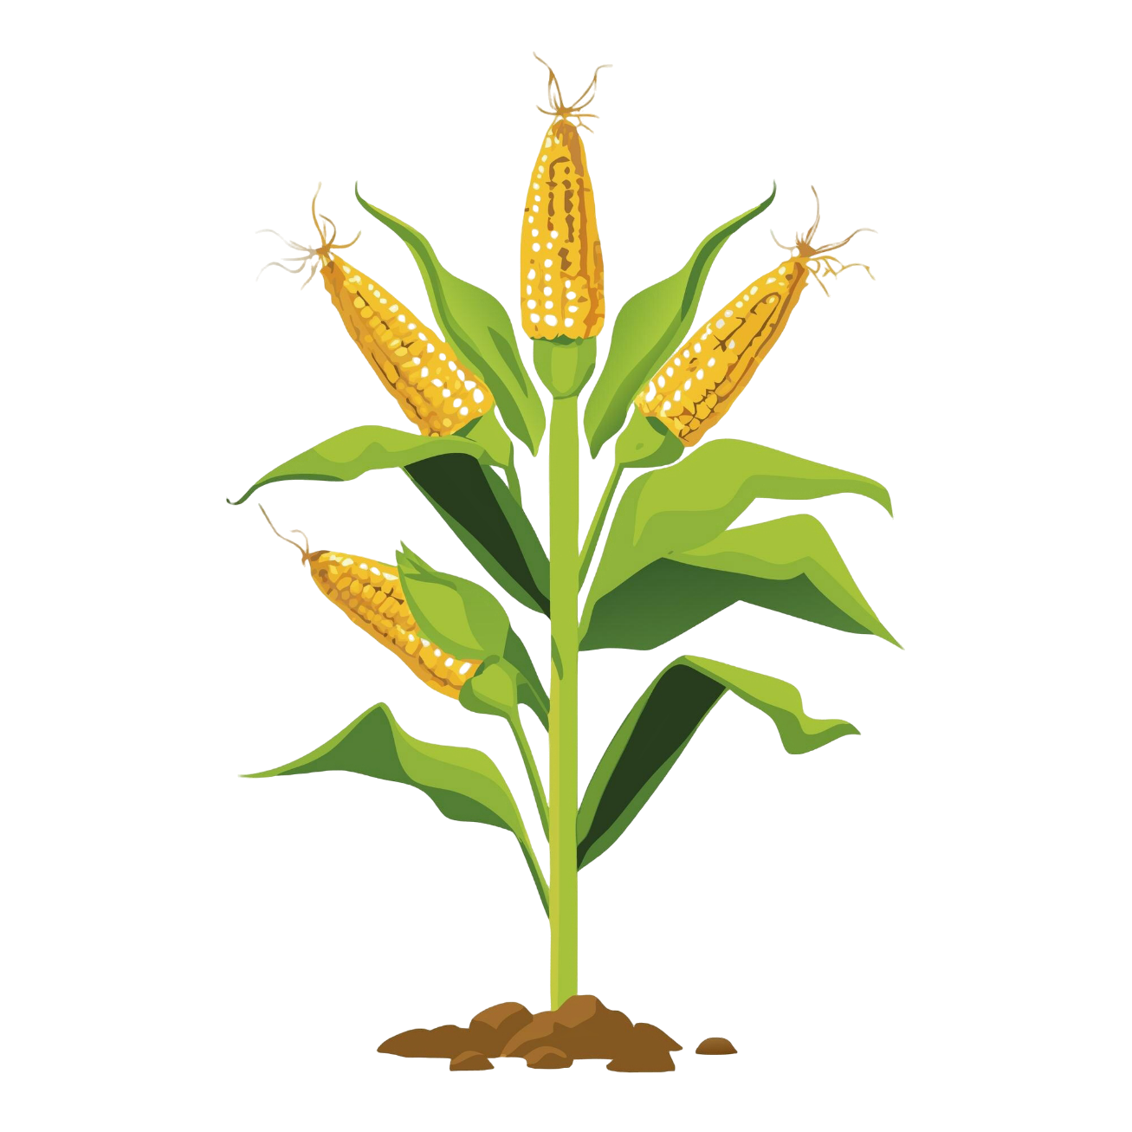

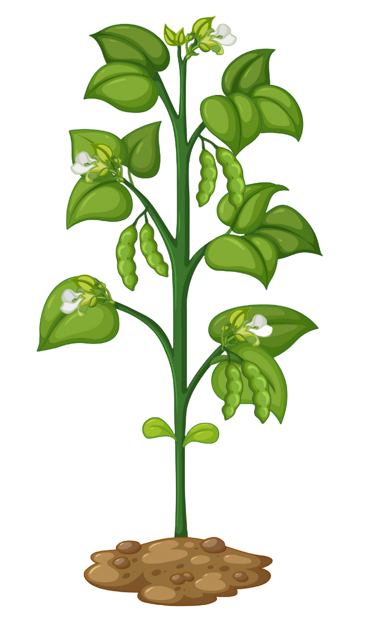
  Cây con của các cây ngô, lúa, đậu (đỗ), rau ngót,… mọc lên từ những bộ phận nào của cây mẹ?
  Cây hướng dương
  Cây ngô
  Cây đậu Hà Lan

Slide 6
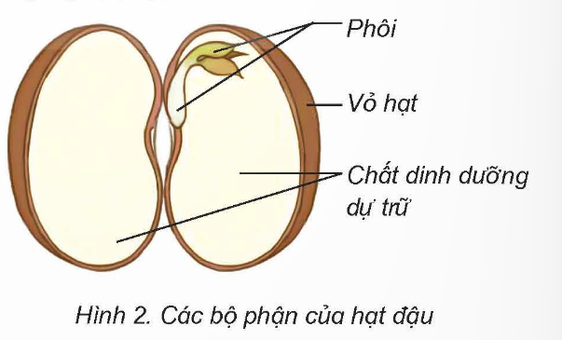
1. Cây con mọc lên từ hạt
Cây con có thể mọc lên từ hạt. Hạt thường gồm vỏ hạt, chất dinh dưỡng dự trữ, phôi (mầm cây).
Quan sát hình 2 và trả lời câu hỏi:
Hạt đậu gồm những bộ phận nào?
Bộ phận nào của hạt sẽ mọc thành cây?

Slide 7
Hạt đậu gồm những bộ phận nào?
Hạt đậu gồm phôi, vỏ hạt, chất dinh dưỡng dự trữ.

Slide 8
Bộ phận nào của hạ sẽ mọc thành cây?
Bộ phận phôi của hạt
sẽ mọc thành cây.

Slide 9



2. Vẽ sơ đồ các bộ phận của hạt
Chuẩn bị: Một vài hạt đậu hoặc hạt lạc đã ngâm trong nước khoảng vài giờ, sau đó đặt trên giấy ẩm qua đêm.
Tiến hành:
Quan sát bên ngoài hạt
Tách đôi hạt theo đường rãnh
Chỉ và nói tên các bộ phận của hạt.
Vẽ vào vở và ghi chú các bộ phận của hạt quan sát được.

Slide 10
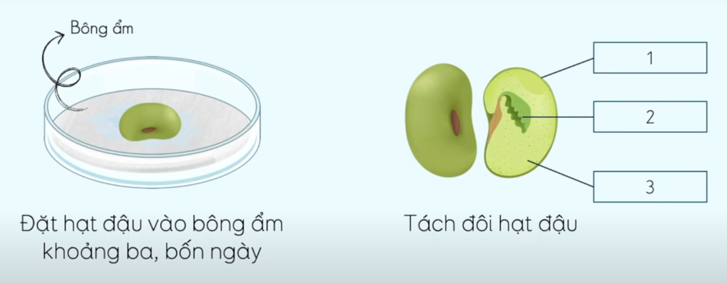
Vỏ
Phôi
Chất dinh dưỡng

Slide 11
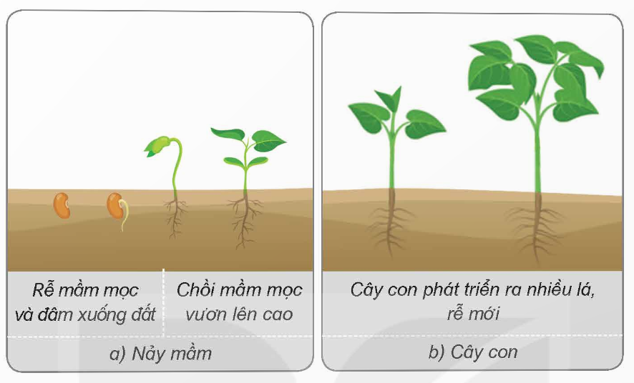
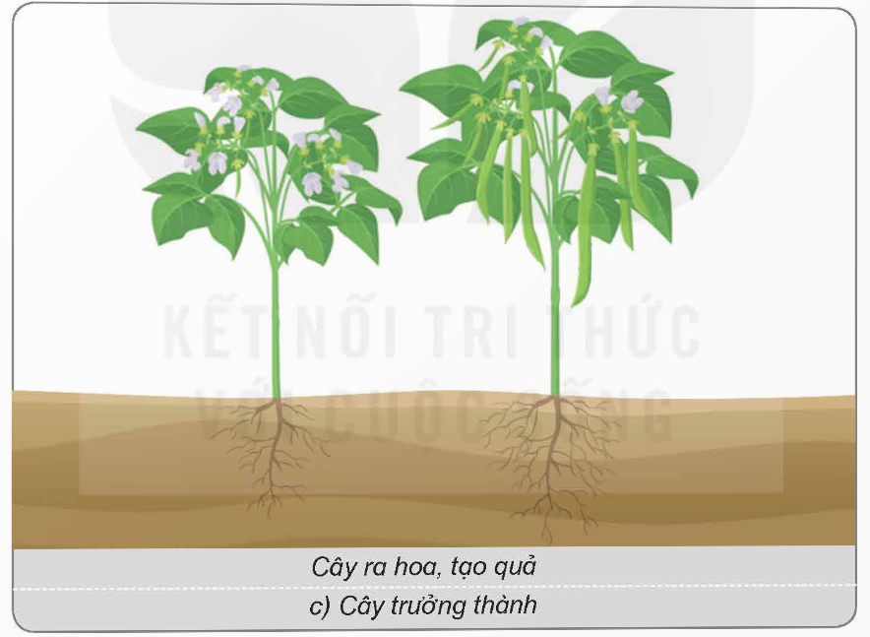
3. Quan sát hình 3, đọc thông tin và thực hiện:
Nêu tên các giai đoạn phát triển chính của cây đậu đọc mọc lên từ hạt.
Trình bày sự lớn lên của cây đậu con mọc lên từ hạt.
  Hình 3. Các giai đoạn phát triển của cây đậu mọc lên từ hạt

Slide 12
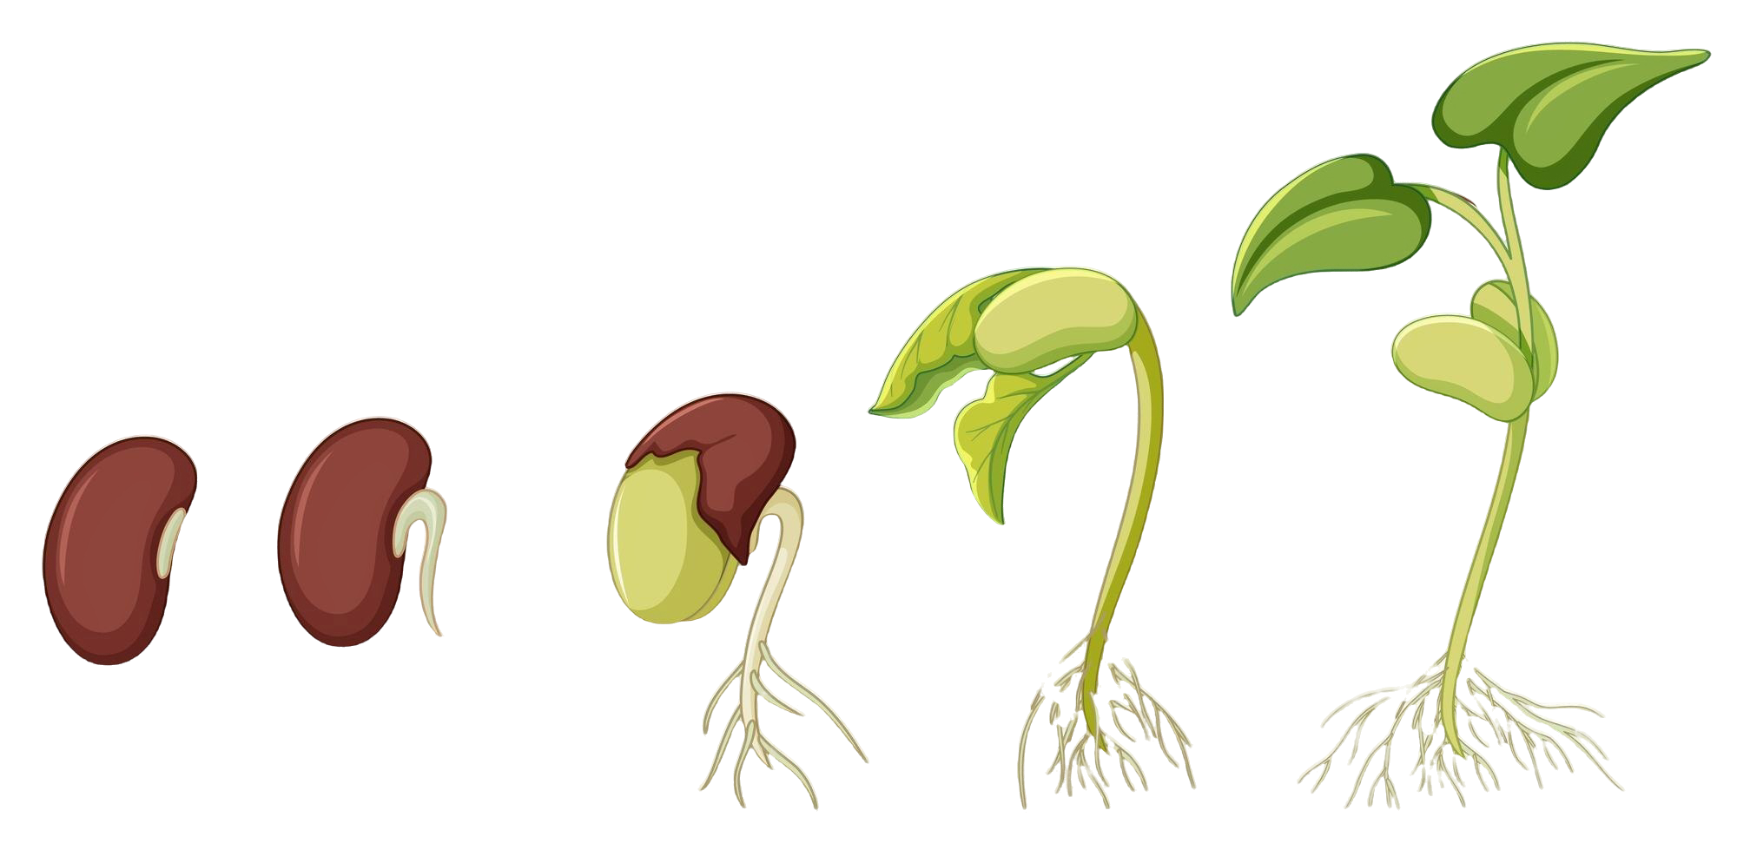
a) Nảy mầm
b) Cây con
c) Cây trưởng thành.

Slide 13
Các giai đoạn phát triển chính của cây đậu mọc lên từ hạt:
a) Nảy mầm
b) Cây con
c) Cây trưởng thành.
Sự lớn lên của cây đậu con mọc lên từ hạt.
+ Ở giai đoạn nảy mầm: Rễ mầm mọc và đâm xuống đất và chồi mầm mọc vươn lên cao.
+ Ở giai đoạn cây con: Cây con phát triển ra nhiều lá, rễ mới
+ Ở giai đoạn cây trưởng thành: Cây ra hoa, tạo quả

Slide 14
1. Kể tên một số cây mọc lên từ hạt mà em biết
2. Tìm hiểu trong thực tế, sách, báo, Internet,… về sự phát triển của một cây mọc lên từ hạt mà em biết. Trình bày kết quả theo gợi ý:
Tên cây.
Vẽ sơ đồ và ghi chú các giai đoạn phát triển chính của cây.
Mô tả một số đặc điểm của cây ở từng giai đoạn.

Slide 15
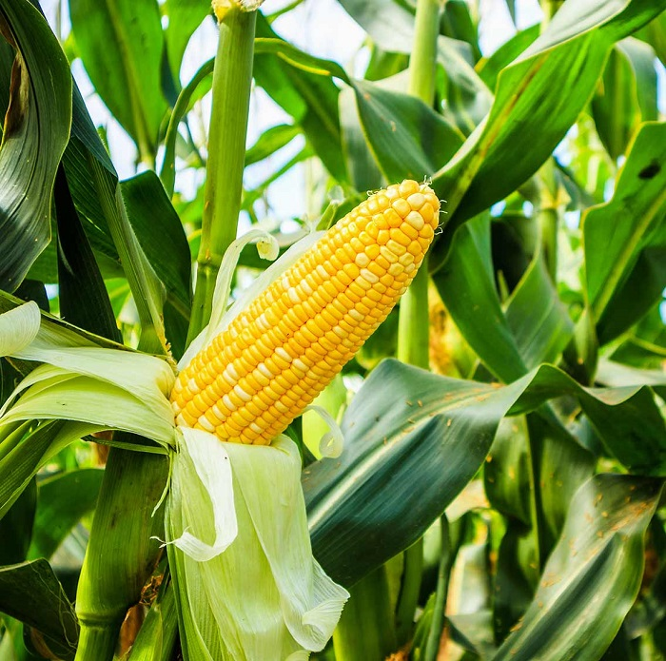
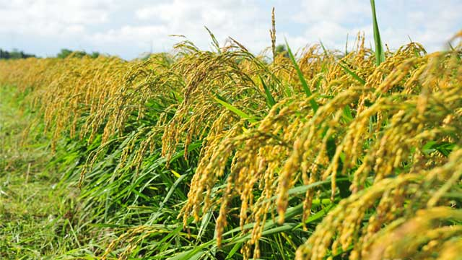
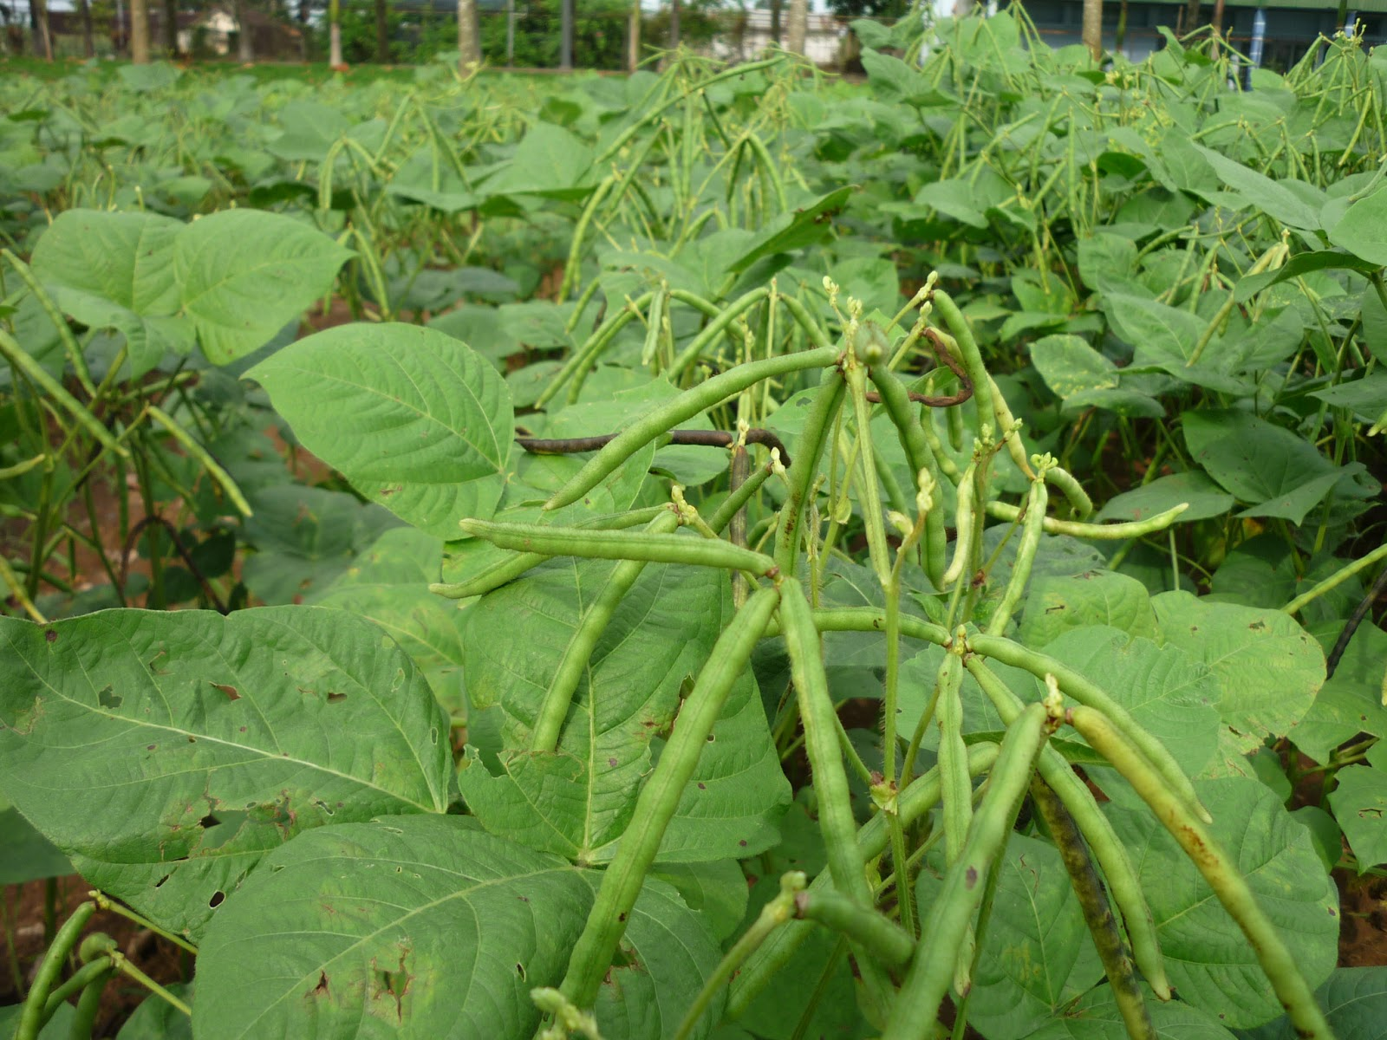

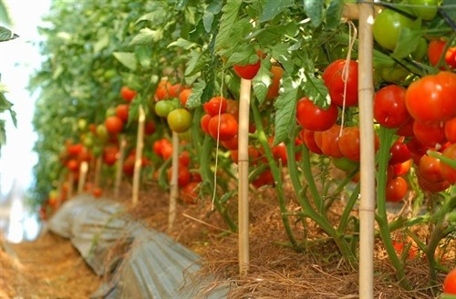
Một số cây mọc lên từ hạt gồm:
cây ngô, cây lúa, cây đậu (đỗ), cây hoa hướng dương,
cây cà chua,…
Cây ngô
Cây lúa
Cây đậu
Cây hướng dương
Cây cà chua

Slide 16
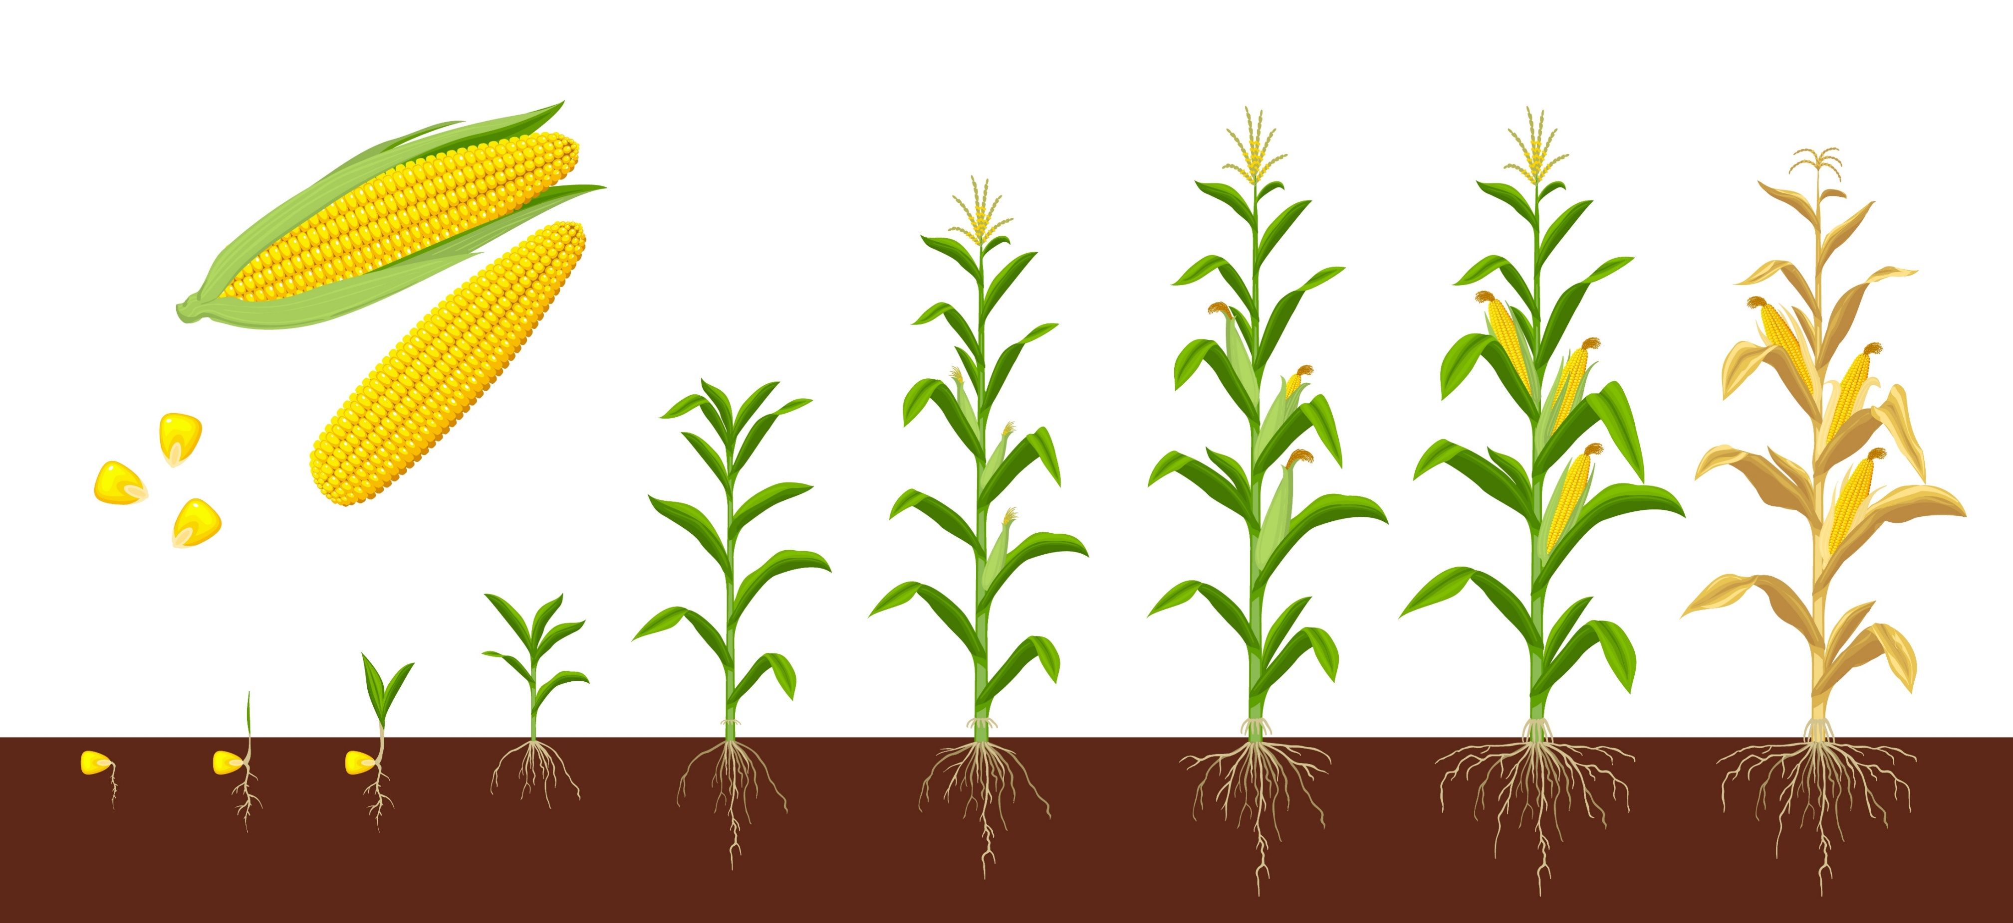
Cây ngô

Slide 17
a)Nảy mầm:
Ở giai đoạn này, cây ngô chỉ mới bắt đầu phát triển từ hạt ngô.
Cây ngô ở giai đoạn này có thể được nhìn thấy dưới dạng một mầm nhỏ, với một thân mảnh mai và một lá đầu tiên.
Cây ngô ở giai đoạn này thường chỉ cao vài centimet và chưa có nhiều đặc điểm riêng biệt.
b)Cây con:
Ở giai đoạn này, cây ngô đã phát triển thành một cây con với nhiều lá và cành hơn.
Thân cây có thể đã dài lên vài chục centimet, có một hệ thống rễ nhỏ dưới mặt đất.
Lá của cây ngô ở giai đoạn này còn nhỏ và mềm, có màu xanh nhạt.
c) Cây trưởng thành:
Ở giai đoạn này, cây ngô đã trở thành cây trưởng thành, hoàn toàn phát triển và có kích thước lớn hơn rất nhiều so với giai đoạn trước.
Thân cây ngô đã cao và mạnh mẽ, có thể đạt đến độ cao từ 1-2 mét hoặc hơn.
Lá của cây ngô đã phát triển to hơn và có màu xanh đậm hơn, mang lại cấu trúc rất mạnh mẽ cho cây.

Slide 18


Slide 19
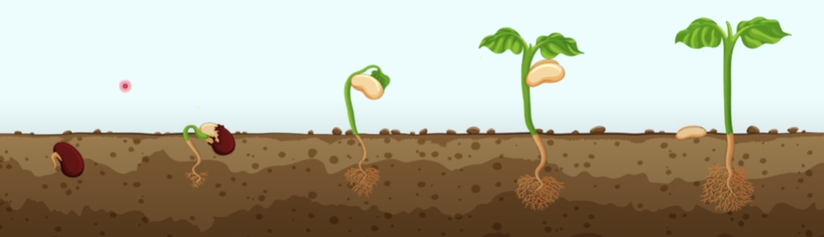
Hãy sắp xếp các ý sau với hình tương ứng:
Hai lá mầm xòe ra, chồi mầm lớn dần và sinh ra các lá mới
Hai lá mầm teo dần và rụng, cây con đâm chồi, rễ mọc nhiều
Rễ mầm mọc nhiều, thân mềm lớn lên
Xung quanh rễ mọc ra nhiều rễ con
Hạt phình to, vỏ hạt nứt để rễ mầm nhú ra

Slide 20
Hai lá mầm xòe ra, chồi mầm lớn dần và sinh ra các lá mới
Hai lá mầm teo dần và rụng, cây con đâm chồi, rễ mọc nhiều
Hạt phình to, vỏ hạt nứt để rễ mầm nhú ra
Xung quanh rễ mọc ra nhiều rễ con
Rễ mầm mọc nhiều, thân mềm lớn lên

Slide 21

Chuẩn bị bài học sau

